Slide 1

מי אני?

Slide 2
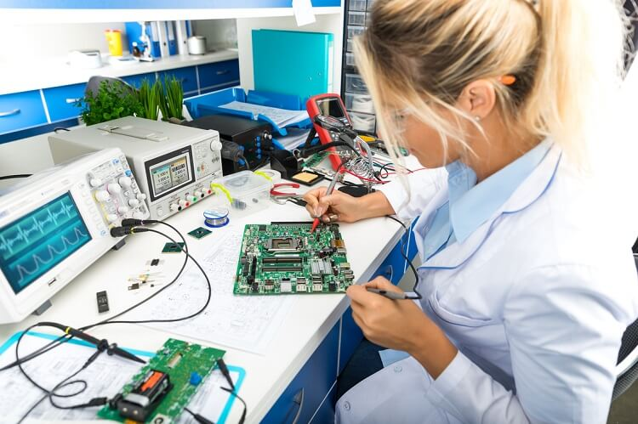

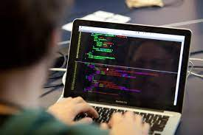
תיכון בית ג'ן
מגמת אלקטרוניקה פזיקה

Slide 3

הפרויקט שלי
פלטפורמה ליצירת
משחקים

